Slide 1


SISTEM PENGELOLAAN
KEBUTUHAN AIR PADA
TANAMAN MENGGUNAKAN
WIRELESS SENSOR NETWORK

Slide 2

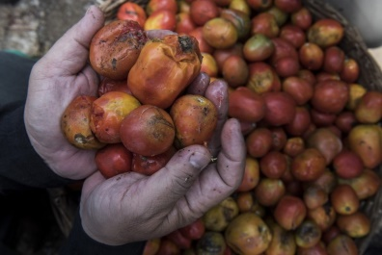
Latar Belakang
Kegagalan panen
Kurangnya monitoring tanaman
Perawatan tanaman berdasarkan ilmu kira-kira
Produktivitas hasil
Pekerja di sektor pertanian tercatat 35,7 juta
Notes:
Salah satu faktor iklim yang mempengaruhi kebutuhan air tanaman adalah kelembaban dan suhu yang menyebabkan transpirasi serta evaporasi (James, 1988). Suhu dan kelembaban yang tinggi akan menyebabkan kebutuhan air tanaman meningkat. Selain itu pemberian air tanaman juga dipengaruhi oleh curah hujan.

Slide 3





Gambaran Aplikasi
Kondisi Tanah : Kelembaban tanah
Prakiraan cuaca : curah hujan
Notes:
Salah satu faktor iklim yang mempengaruhi kebutuhan air tanaman adalah kelembaban dan suhu yang menyebabkan transpirasi serta evaporasi (James, 1988). Suhu dan kelembaban yang tinggi akan menyebabkan kebutuhan air tanaman meningkat. Selain itu pemberian air tanaman juga dipengaruhi oleh curah hujan. Sehingga diharapkan dapat memberikan makanan yang teapt dengan jumlah yang tepat dari dosis berdasarkan data yang diperoleh

Slide 4

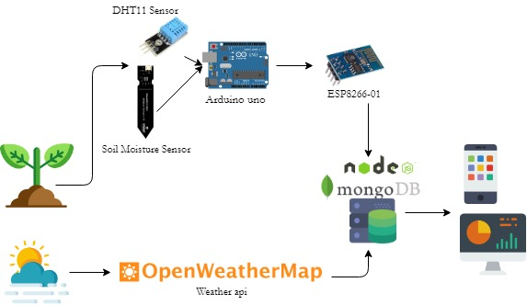
Desain System

Slide 5
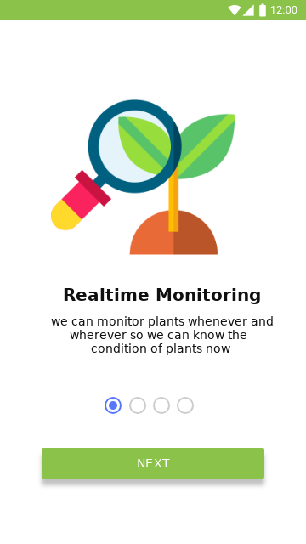
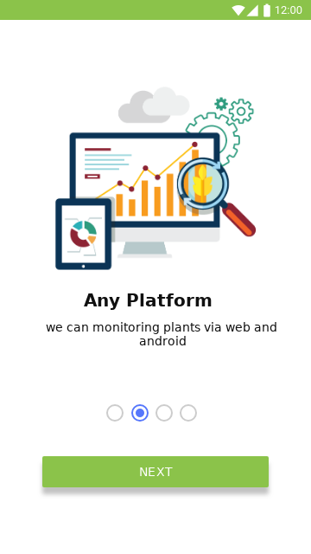
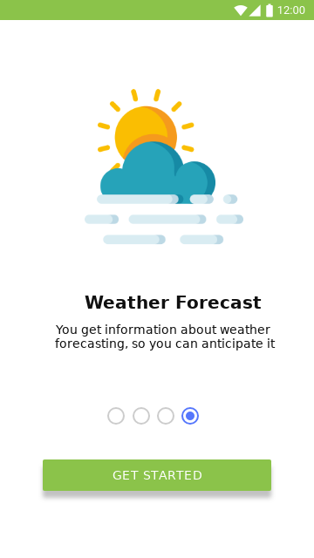
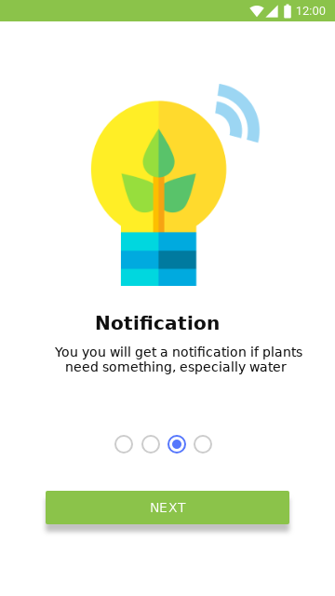
Mobile

Slide 6
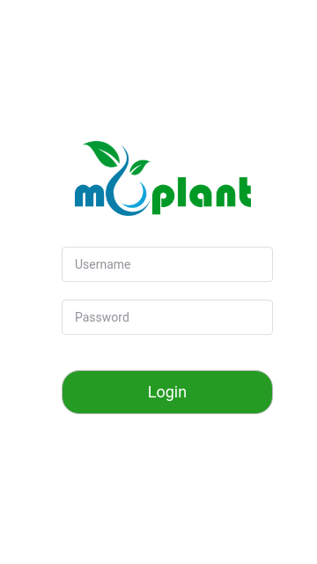
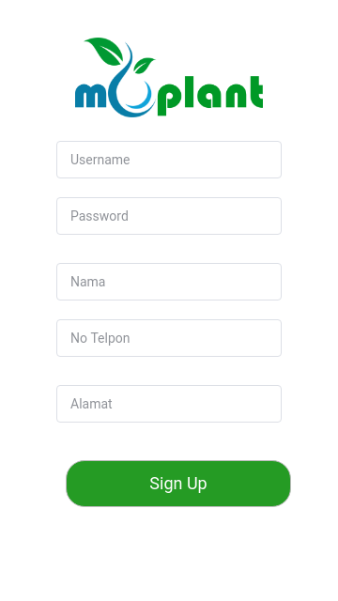
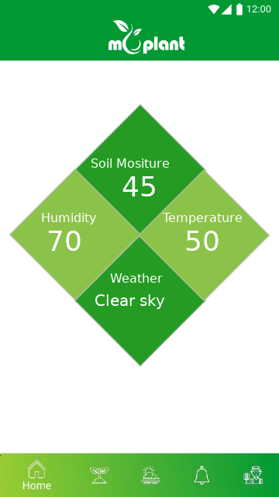
Mobile

Slide 7
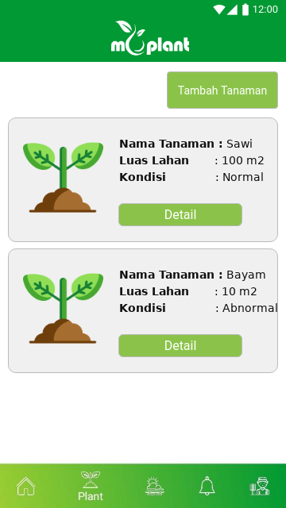
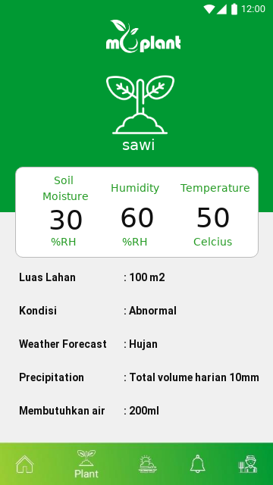
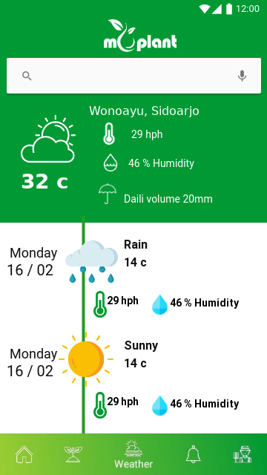
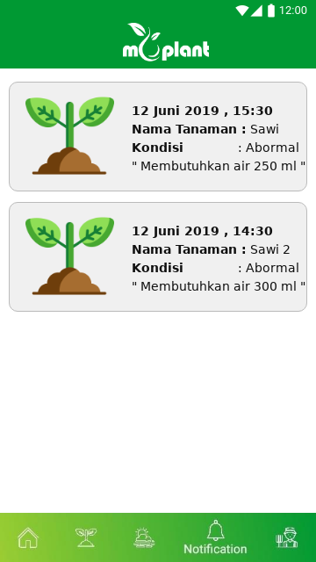
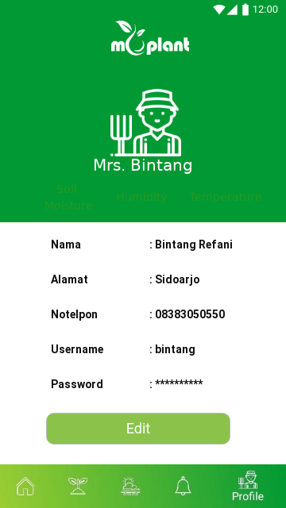
Mobile

Slide 8
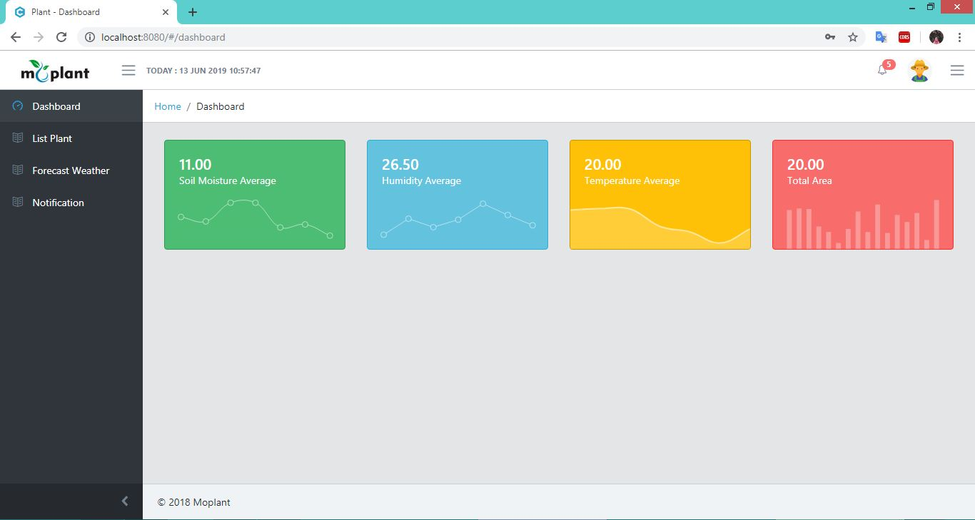
web

Slide 9
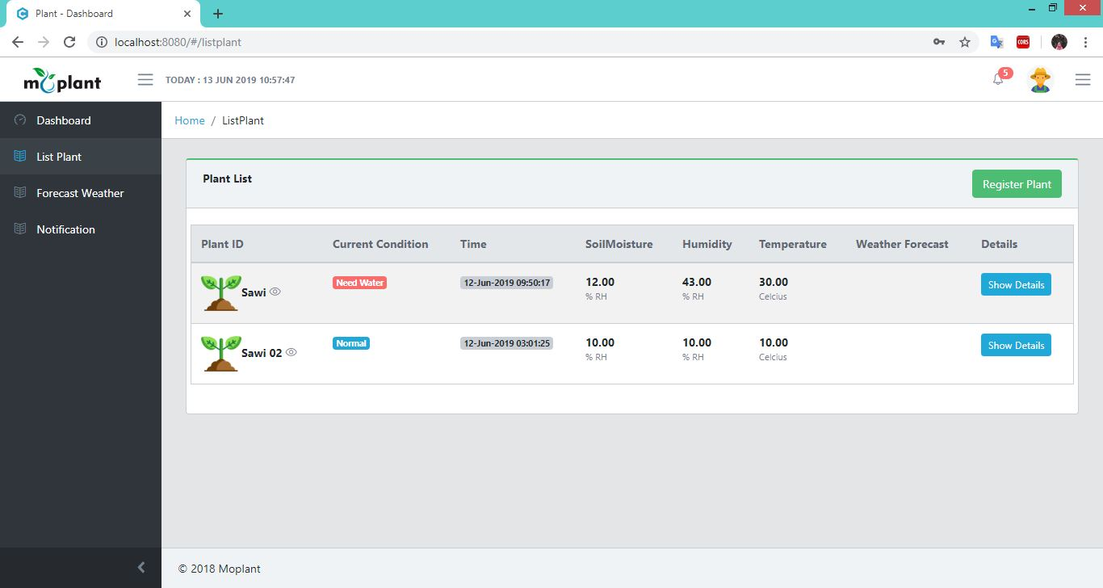
web

Slide 10

Terimakasih

Slide 12

Related Work
Implementasi IoT pada Sistem Penyiraman Otomatis Tanaman Cabai Berbasis Raspberry PI dengan Metode Fuzzy Logic
1
2
Wireless Sensor Network for Monitoring Rice Crop Growth
Sistem Pengelolaan Kebutuhan Air Pada Tanaman Menggunakan Wireless Sensor Network
3
Monitoring dan Kontrol Sistem Irigasi Berbasis IoT Menggunakan Banana Pi
4
Development of Soil Moisture Measurement With Wireless Sensor
Web-based Concept

Slide 13
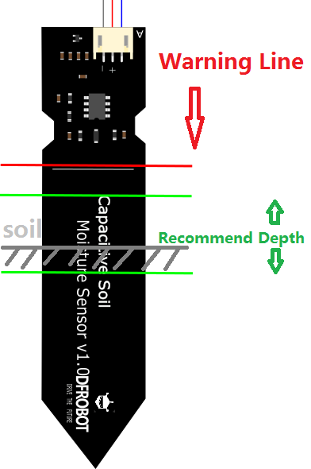

Specification :
Soil Moisture Sensor
Operating Voltage: 3.3 ~ 5.5 VDC
Output Voltage: 0 ~ 3.0 VDC
Operating Current: 5mA
Interface: PH2.0-3P
Dimensions: 3.86 x 0.905 inches (L x W)
Satuan : RH ->Example 20%RH
Weight: 15g
Notes:
1. Open the serial port monitor and set the baud rate to 9600
2. Record the sensor value when the probe is exposed to the air as "Value 1". This is the boundary value of dry soil “Humidity: 0%RH”
Jika semakin besar maka semakin kering “520”
3. Take a cup of water and insert the probe into it no further than the red line in the diagram
4. Record the sensor value when the probe is exposed to the water as "Value 2". This is the boundary value of moist soil “Humidity: 100%RH”
Jika semakin kecil maka semakin lembab “260”
The final output value is affected by probe insertion depth and how tight the soil packed around it is. We regard "value_1" as dry soil and "value_2" as soaked soil. This is the sensor detection range. For example: Value_1 = 520; Value_2 = 260. The range will be divided into three sections: dry, wet, water. Their related values are:
Dry: (520 430]
Wet: (430 350]
Water: (350 260]

Slide 14

Memunculkan data sensor melalui aplikasi arduino IDE
Membuat api Login register petani [Node js]
Membuat tampilan web dengan vue [On progress]
Menentukan api cuaca yang digunakan
Progress

Slide 15


Slide 16
Comparison Table

